Slide 1
Německá literatura 20. stol.
VI. Období nacismu v literatuře

Slide 2
Tonio Kröger
Jak popisuje postavení intelektuála / spisovatele?
Jaký je poměr mezi spisovatelem, jeho dílem a jeho životem?
Lze srovnat Mannovu novelou a povídkou E. T. A. Hoffmanna Bratrancovo okno? (Rozdíly, podobnosti)

Slide 3
Thomas Mann proti nacismu
1939: Kultur und Politik (o Schopenhauerovi):
„Tato kniha sama o sobě byla ve své snaze, mluvit o všem najednou výrazem krize, která je výsledkem situace vyvolané novými hluboce znepokojivými vnějšími událostmi: otázka člověka, problém humanity stály ve své plnosti a naléhavě jako nikdy se obracely na duchovní svědomí a vedly k přiznání, že ducha a politiku nelze zcela oddělovat; že je omylem německého měšťanstva věřit, že lze být apolitickým kulturním člověkem; že se kultura dostává do nejvyššího ohrožení, když jí chybí politický instinkt a vůle – zkrátka: demokratické vyznání se dralo z úst a chtělo být vysloveno přese všechny překážky antipolitické tradice. Děkuji svému dobrému géniu, že jsem jej nezadržel. Neboť, kde bych dnes byl, na které straně bych se nacházel, kdybych setrval u konzervatismu svého němectví, které veškerý svůj duch a jeho hudbu nedokázalo uchránit, aby nesklouzly k mrzkému uctívání násilí a nevyústily do barbarství, které ohrožuje samotné základy západní ho myšlení!“
17. 10. 1930: Appell an die Vernunft (Deutsche Ansprache)
19. 11. 1936 tschechoslowakische Staatsbürgerschaft, poté zbavení německého občanství
Americké občanství

Slide 4
Bratři Mannové v tváří tvář nacismu
1935 Mezinárodnímu kongresu spisovatelů byl předložen : Program k obraně kultury národní frontou– Heinrich Mann byl jeho nejvýznamnějším obhájcem (Bildet die deutsche Volksfront für Frieden, Freiheit und Brot, 1936)
Heinrich Mann: únor 1933 do emigrace (krátce před požárem Reichstagu), srpen 1933 „ausgebürgert“, tj. zbaven občanství

Slide 5
Možné odpovědi literatury na (nacistickou) diktaturu
10. 5. 1933 první veřejné pálení knih
1) odboj
2) exil – první exulanti odcházejí hned po převzetí moci nacisty (30. 1. 1933)
3) prorežimní literatura
4) vnitřní emigrace a další formy pasivity vůči režimu

Slide 6
Odboj proti nacismu
šlo spíše o ojedinělé případy
v politické souvislosti s aktivním odbojem v rámci KPD– Svaz proletářsko-revolučních spisovatelů založený roku 1928 - až do svého rozbití v roce 1935 publikoval v podzemí časopisy, agitační básně…
Literatura vznikající v koncentračních táborech – informace o politice Třetí říše (např. Wolfgang Langhoff – Die Moorsoldaten – popis koncentračního tábora) a výraz strachu ze smrti a jeho překonávání – např. Haushofer – Moabiter Sonette)
Kabaret Die Katakombe do roku 1939 v Berlíně – Werner Finck – záměrné narážky na realitu nacistické říše – v roce 1938 vyšla jeho sbírka glos Kautschbrevier, která byla okamžitě zakázána.

Slide 7
Exilová literatura
Heinrich Mann – únor 1933 (krátce před požárem Říšského sněmu), v srpnu 1933 „ausgebürgert“, tj. zbaven občanství
Klaus Mann – v březnu 1933, do Francie
Franz Werfel – po anšlusu
250 Autorů v širokém smyslu slova;
Goebbels nazývá exilové spisovatele „evropské nebezpečí“.
Útěkové trasy: nejprve do sousedních zemí(Rakousko: A. Polgar, C. Zuckmayer, Horváth, Canetti, Musil, H.Broch, Švýcarsko, ČSR: W.Bredel, H.Mann, A.Seghers), po jejich obsazení stále dále – směr mimo Evropu– USA, Mexiko (A.Seghers), jižní Amerika, Indie (Willy Haas), Nový Zéland (K.Wolfskehl)
Francie do roku 1940: Döblin, Anna Seghers, Feuchtwanger
USA: Feuchtwanger, Bratři Mannové, Werfel, St.Zweig, Brecht, H.Broch
Nizozemí: K. Mann do roku 1940
Brecht – Švýcarsko, Dánsko, Švédsko, Finsko, Sovětský svaz, USA

Slide 8
Exilová centra literatury
Amsterdam: G.Bergmann-Fischer-Verlag (potom přes Vídeň do Švédska a USA);
New York: German-American-Writers´-Association – od roku 1938 pod vedením Oscara Maria Grafa a Ferdinanda rucknera; Graf spolu s dalšími zakládá také nakladatelství Aurora; Los Angeles: Fuchtwanger
Mexiko: Heinrich-Heine-Club vedený A. Seghers + „El libro libre“-Verlag;
sod roku 1940 v Buenos Aires „Freie deutsche Bühne“ (Jacob, L. Reger);
od roku 1931 v Moskvě „Internationale Literatur“ – časopis, který od roku 1937 vedl J. R. Becher a 1936-9 „Das Wort“ – ed. Brecht, Feuchtwanger, Willi Bredel

Slide 9
Co znamená exil?
ztrátu domova, ztrátu občanství, zbavení občanských práv, finanční potíže, jazykové problémy, zoufalství... Zpočátku přesto převládá naděje na brzký pád nacistického režimu – politické snahy exilových spisovatelů o vytvoření jednotné fronty proti nacismu – diskuse na toto tém se vedly nejméně do roku 1935 v exilových časopisech Neue Deutsche Blätter (Oskar Maria Graf, Anna Seghers, Wieland Hertfelder a Jan Petersen), září 1933-srpen 1935 v Praze), Die Sammlung (ed. Klaus Mann, září 1933-srpen 1935) Das Wort.

Slide 10
Mezinárodní solidarita
1934 Allunionskongres v Sovětském svazu, 1935 Mezinárodní kongres spisovatelů v Paříži– předložen: Programm zur Verteidigung der Kultur durch eine Volksfront (Program k obraně kultury lidovou frontou) – Heinrich Mann jako největší zastánce(Bildet die deutsche Volksfront für Frieden, Freiheit und Brot, 1936, Utvořte lidovou frontu za mír, svobodu a chléb), 1937 II. Mezinárodní kongres antifašistických spisovatelů ve Španělsku (více než 200 spisovatelů, Téma: role spisovatelů ve společnosti, humanismus, národ a kultura). Nejpozději od roku 1937 vedou spory mezi sociálními demokraty a komunisty k rozpadu „lidové fronty“.

Slide 11
Literární debaty exilových autorů
debata o expresionismu– Otázka: co je „fašistická a co „antifašistická“ literatura? Problém: někteří z prominentních autorů expresionismu se v v určitou dobu nadchli pro národní socialismus (Benn, Hanns Johst, Arnolt Bronnen) – Jádro problému tedy zní: Byl tedy expresionismus prvním duchovním a uměleckým krokem k nacismu? A pokud ano: Jak by měla vypadat literatura, která by byla s to přispět k jeho poražení?– Účastníci debaty: Klaus Mann, Herwarth Walden, Alfred Kurella, Heinrich Vogeler, Rudolf Leonhard, Ernst Bloch.
Lukács-Brecht-debata: Georg Lukács upřednostňoval tradici velkých románů 19. století, Brecht zastával koncept poetické modernity.
Poezii a politiku od sebe nelze zcela oddělovat

Slide 12
Německá literatura v exilu
Nejznámnější exulanti: Thomas Mann, Heinrich Mann, Arnold Zweig, Bertold Brecht, Stefan George, Stefan Zweig, Alfred Döblin, Lion Feuchtwanger (exil popsal v románu: Exil, 1940), Anna Seghers (Transit, 1944), Oskar Maria Graf, Klaus Mann, Johannes R. Becher.
sebevraždy: Kurt Tucholsky, Walter Benjamin, St. Zweig, Walter Hasenclever
V americké armádě proti nacistům bojovali: Alfred Döblin, Klaus Mann, Stefan Heym.
Thomas Mann – 55 rozhlasových promluv Deutsche Hörer! 1940-1945

Slide 13
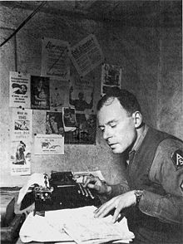
Klaus Mann(1906-1949)
Klaus Mann Symphonie pathétique (1935)
Mephisto. Roman einer Karriere (1936)
Der Vulkan (1939)
autobiografie Kind dieser Zeit (1932)

Slide 14
Literární díla v období nacismu 1. historické romány
strukturální vztah ke konceptu demokracie, liberalismu (mýty, typologie)
Lion Feuchtwanger – Der falsche Nero (1936, Falešný Nero)
Gustav Regler – Die Saat (1936, Setba)
Bertold Brecht – Die Geschäfte des Herrn Julius Cäsar (1937-9)
Joseph Roth – Die Kapuzinergruft (1938, Kapucínská hrobka)
Thomas Mann – Lotte in Weimar (1938, Lotte ve Výmaru), Joseph-Tetralogie
Heinrich Mann – Henri Quatre (1935, 1938 Mládí a Zrání Jindřicha Čtvrtého)

Slide 15
Literární díla v období nacismu 2. dobové a sociální romány
– Kritika současnosti
Alfred Döblin – Pardon wird nicht gegeben (1935, Pardon se neuděluje), November 1918 (1937-1940, Listopad 1918) – historie vzniku německého fašismu
Johannes R. Becher – Abschied (1940, Loučení)
Anna Seghers – Das siebte Kreuz (1942, Sedmý kříž) – Popis koncentračního tábora
Willi Bredel – Die Väter (1943, Otcové)

Slide 16
Další literární odpovědi na nacismus: Brecht
Statě k fašismu(1933-9), publicistika, kritika kapitalismu)
Svendborger Gedichte (1939),
Die Gewehre der Frau Carrar (1937 Zbraně paní Carrar)
Furcht und Elend des Dritten Reiches (od 1935 Strach a bída Třetí říše)
Der aufhaltsame Aufstieg des Arturo Ui (1941, Nezadržitelný vzestup Artura Ui)
Leben des Galilei (1938, Život Galileův)
Mutter Courage und ihre Kinder (1939, Matka Kuráž a její děti)

Slide 17
Vnitřní emigrace
Vnitřní emigrace–protestní kontemplativní nebo rezignující stažení z veřejného života do pouhé občanské individuality a existence, odvrácení od společenských poměrů.
Jde tedy primárně o sociální, ne literární formu chování a reakce. Termín poprvé použil G. Benn v jednom ze svých dopisů a následně Frank Thieß, který pod něj zařadil autory, kteří neodešli do vnější emigrace.

Slide 18
Díla řazená pod pojem vnitřní emigrace
Ernst Jünger – Auf den Marmorklippen
Werner Bergengrün: Der Großtyrann und das Gericht
Hans Fallada: Hoppelpoppel - wo bist du?“ 1936
Wolfgang Koeppen: Jakob Littners Aufzeichnungen aus einem Erdloch (1992)
Ricarda Huch: Deutsche Geschichte. 1934–49
Ernst Wiechert: Der Totenwald. Ein Bericht, Zürich 1946
Ernst Wiechert: Das einfache Leben (1939) – psáno v Buchenwaldu
Ernst Wiechert: Die Jerominkinder (zwei Bände 1945 a 1947) – psáno v Buchenwaldu

Slide 19
Ernst Jünger (1895 – 1998)
narodil se v Heidelberku. Utekl z domova a chtěl vstoupit do francouzské cizinecké legie
1914-18 v armádě
1923-5 studuje zoologii a filozofii, nicméně od 1925 spisovatelem
1927-1932 spolupracuje s nacionálně revolučními časopisy
po Hitlerově uchopení moci odmítá na protest vstoupit do Pruské akademie věd
1939-44 v armádě
ab 1943 tajné šíření spisu Der Frieden, který je považován za politický text německých důstojníků vystoupivších proti Hitlerovi
Die totale Mobilmachung (1930) a Der Arbeiter (1932) (podtitul Herrschaft und Gestalt – rozprava proti technickému světu, fascinace totalitarismem)
Blätter und Steine (1934) – V úvodu ohlašuje stažení z politických angažmá
1945 Na mramorových útesech, nicméně J.odmítl politický výklad. Na konci povídky - zdřevěnělá ruka vypravěče – lze to chápat jako vyjádření nemožnosti psát
Der Waldgang (1951, Chůze lesem)
Annäherungen. Drogen und Rausch (1970) – mimo jiné popsány zkušenosti s drogami, také spolu s A. Hoffmannem,objevitelem LSD

Slide 20
Prorežimní literatura v době nacismu
národně socialistické básnictví- znaky (Hildegard Brenner, 1963):
1. národně socialistická rasová politika
2. boj proti světovému bolševismu
3. boj proti židovstvu a židovství
4. boj proti západní „plutokracii“
5. nové uspořádání světového prostoru
6. vyřazení vlivu církve / církví
7. probuzení a podpora „lidového povědomí o obraně / domobrany“

Slide 21
Díla NS - literatury
Rozhlasová hra: Richard Euringer: Deutsche Passion 1933 (1933)
Lyrika: Gerhard Schumann: Wir aber sind das Korn (1936)
Román: Werner Beumelburg: Reich und Rom (1937)
Témata: Válka a boj, kamarádství na frontě:
Werner Beumelburg: Die Gruppe Bosemüller (1930)
Franz Schauwecker: Aufbruch der Nation (1929)
Edwin Erich Dwinger: Der letzte Reiter (1935)
- historické romány:
Erwin Guido Kolbenheyer: Paracelsus (1917-25)
Werner Beumelburg: Mont Royal (1936) (Francouzi okupují Německou říši v letech 1680 - 1700)

Slide 22
Prorežimní literatura v době nacismu
Básnictví propuknutí: napětí, z nějž vychází pohyb, přičemž důležitý je sám pohyb, ne jeho cíl – utopický charakter: propuknutí = boj, nebezpečí, vystoupení ze statu quo, fascinace nejistotou (např. historický román Die große Fahrt od Hanse Friedricha Bluncka)
návrat domů: stará říše, nyní Německo

Slide 23
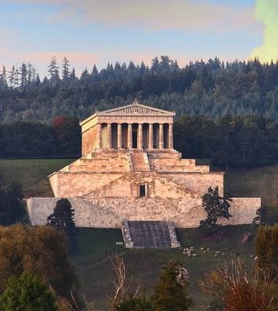
Sakrální prvky v kultuře nacismu
sakrální básnictví – sakrální oslavy vůdce jako zhmotnění idey říše
spirituální spojení s vůdcem je doplněno o literárně konstruované národní souručenství – básnictví pro masy, používání symbolů mas: oheň, moře, déšť, les, zrní, vítr, písek: Richard Euringer: „Wir sind das Meer, das graue Meer!“ (Blut und Boden – symboly rasistické a agrární identity, překonání rozdílu mezi individuem a společností)
dějiny a tradice jako „neviditelné masy“ (padlí válečníci ve Valhale) – pozitivní vztah ke smrti a oběti pro Vůdce

Slide 24
Umění ve službách Vůdce a válečné propagandy
monumentální, auktoriální způsoby mluvy: rozkaz, pokyn, zavázání, slib
práce s recipientem: pomocí sugesce – čtenáře smýšlí stejně, literatura pro zasvěcené
epigonální básnictví: tradiční formy naplněné NS - obsahem
estetizace politiky: pochodové, válečné písně, písně národního společenství: https://www.youtube.com/watch?v=pjJ2yDvOyJg
Herbert Windt
navazuje na konzervativní pozdní romantiku, tzv. Heimatkunst po roce 1890 a neoromantiku s antisemitismem, šovinismem, kritikou civilizace (např. i mladý Thomas Mann)
Pozitivní vyznění NS-literatury: myšlenka říše mesiánsky viděný Vůdce
proti avantgardě– objevuje prapočátky, návrat k vůdcovství a Říši
Specifický postoj: pro boj, podřízení (Vůdci), panovačnost, vymezování a vylučování, prosazuje jednotu i v řeči
Hudba ve službách válečné propagandy: https://www.youtube.com/watch?v=wZ-caQgARDA

Slide 25
Prorežimní literatura v době nacismu – Blut und Boden
Venkovské romány– Alfred Rosenberg: „Idea národní cti, neuchopitelná rukama, je zakořeněna v půdě národa, to znamená v jeho životním prostoru.“; Tematika: Blut und Boden, Volksverbundenheit (národní souručenství), útěk z moderní průmyslové společnosti, obhajoba prostého života:
Josef Beerens-Totenohl: Der Femhof (1934)
- „nordická renezance“ – vzpomínky na nordický prapůvod: Hans Friedrich Blunck: Trilogie Die Urvätersaga (1926-8)

Slide 26
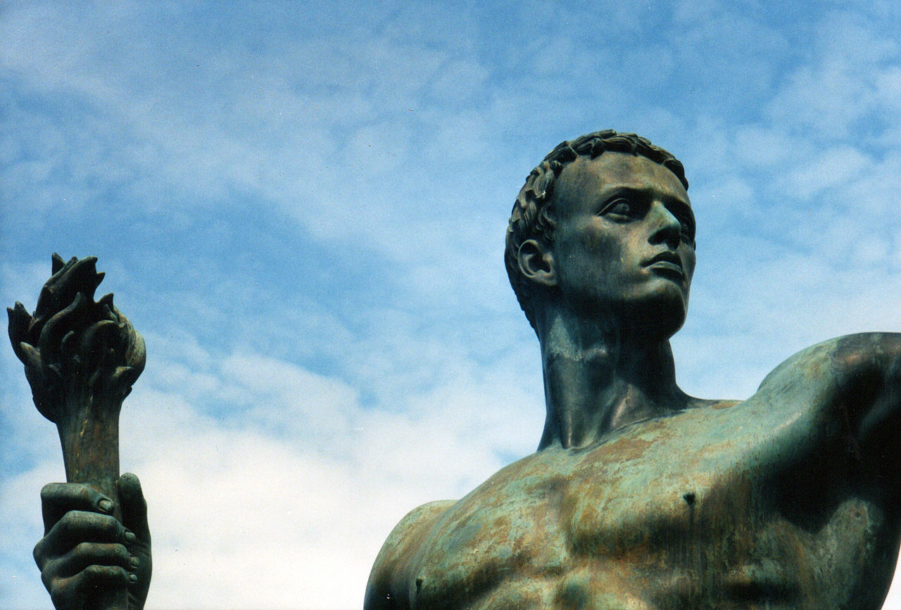
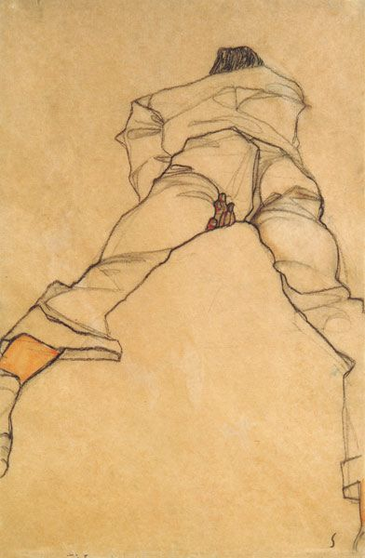
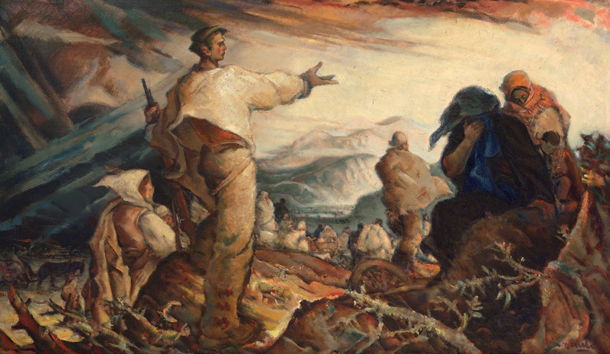

Slide 27
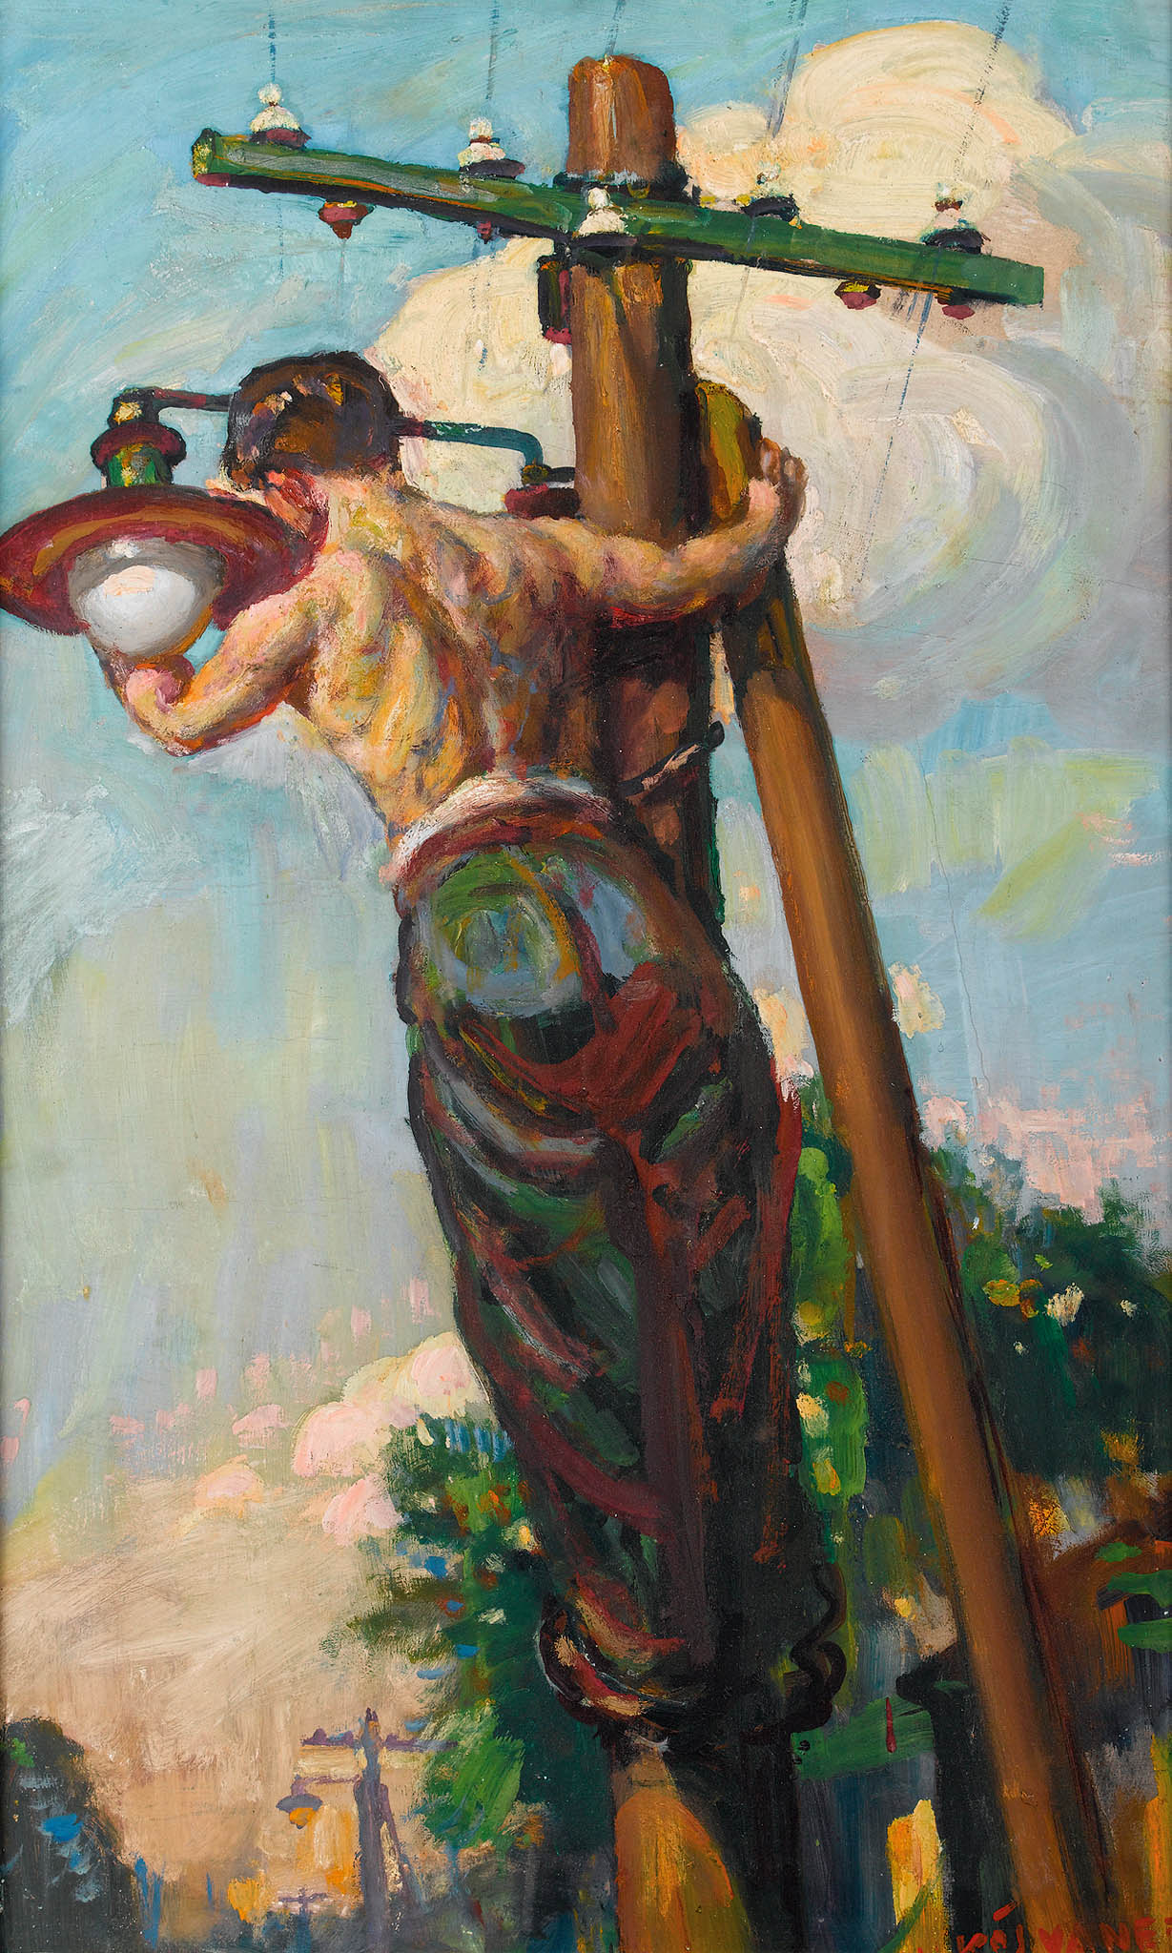

Slide 28
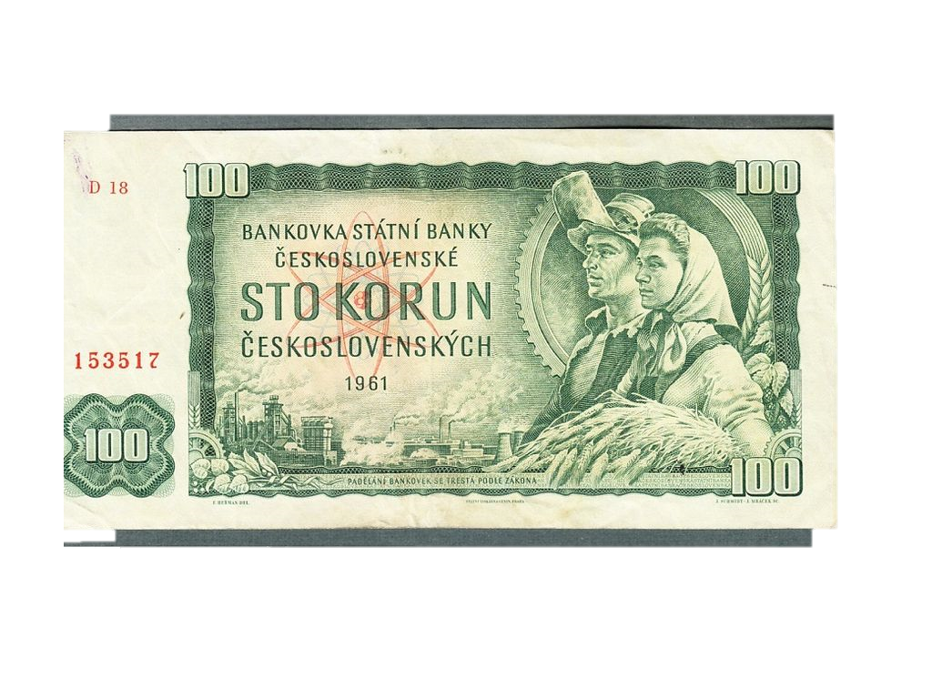
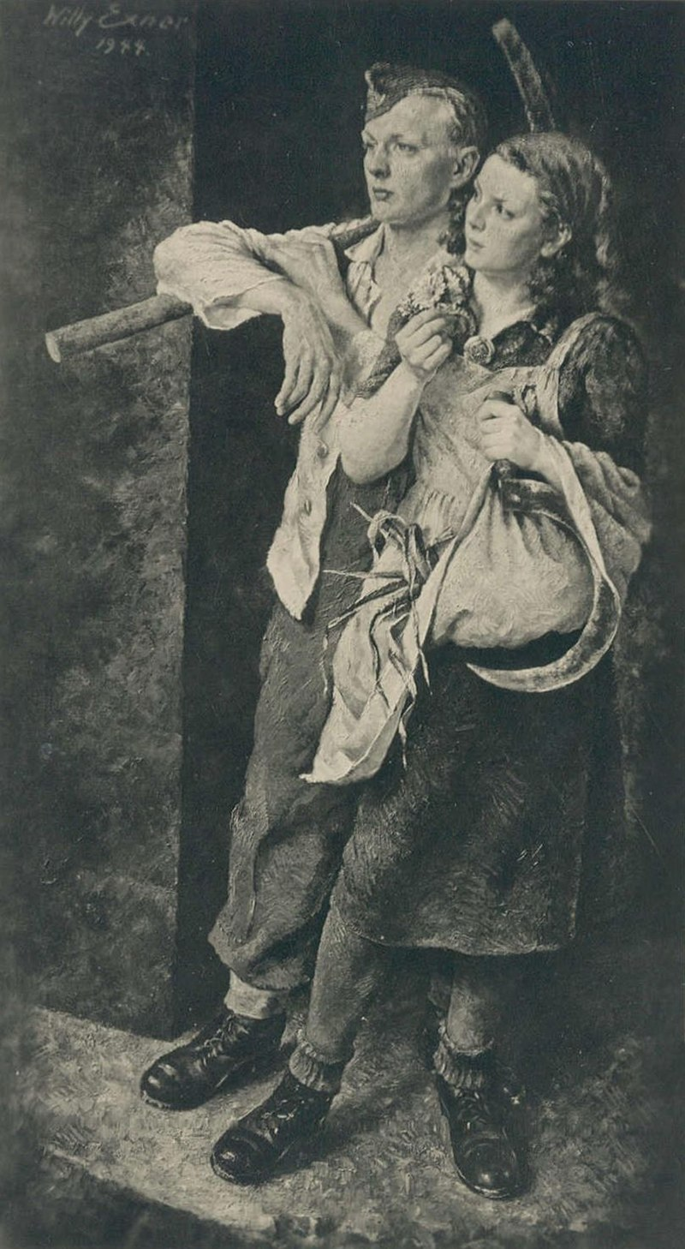

Slide 29
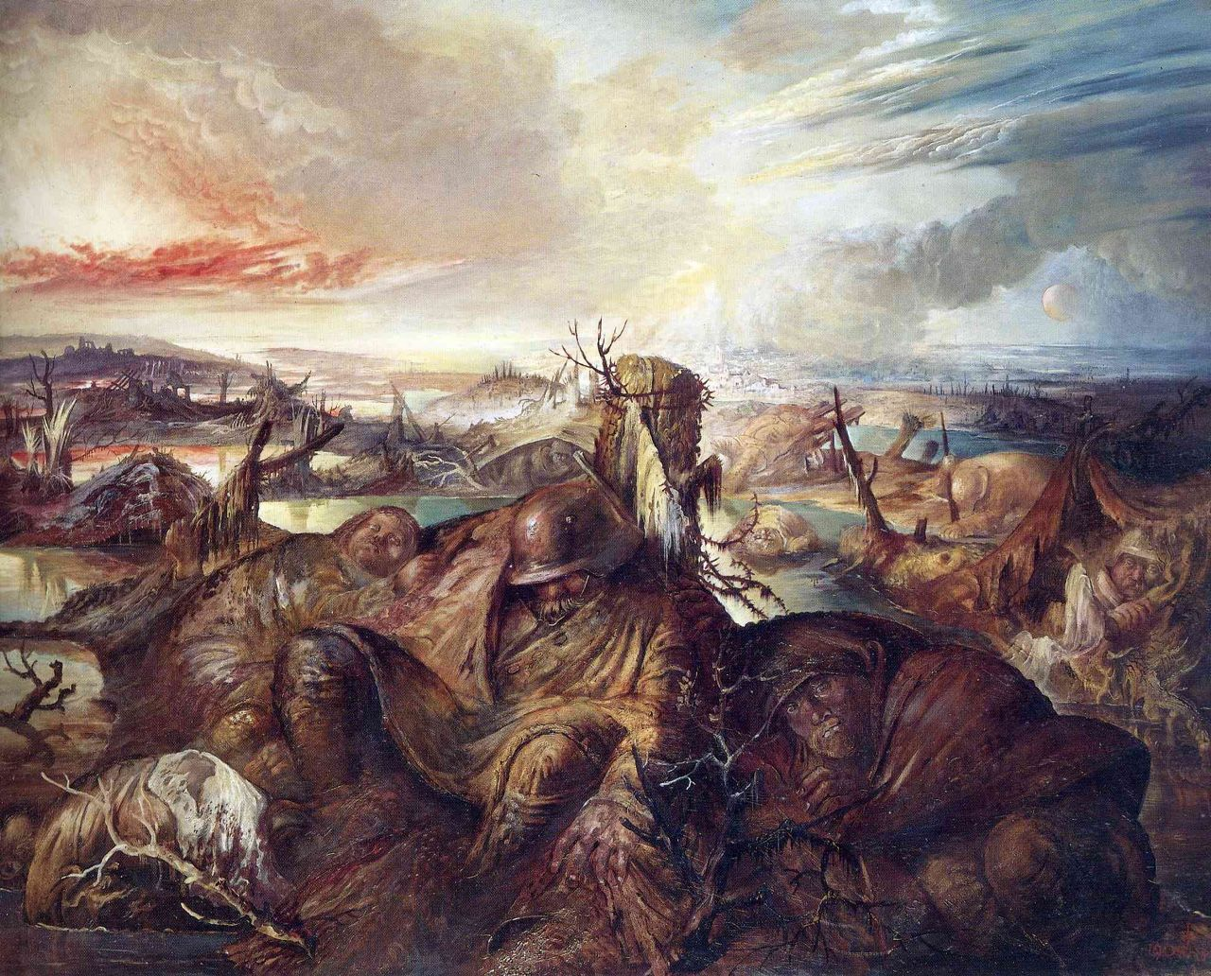
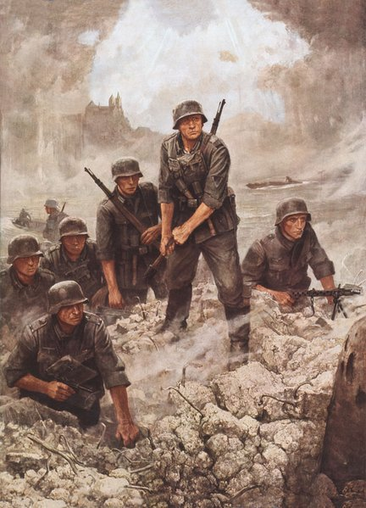
Obraz války – expresionismus a NS umění

Slide 30
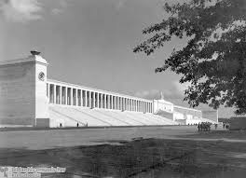
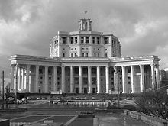
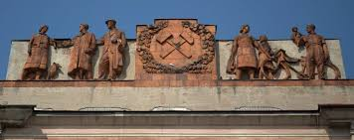
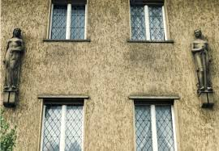

Slide 31
Koeppen: Skleník
V čem spčívá smysl metaforického použití motivu skleníku pro Adenauerovskou dobu v SRN?
Jak reflektuje hlavní hrdina zásadní témata politiky 50. let: 1. obnovu Německa a s ní spojenou diskusi o znovuvyzbrojení armády a 2. otázku kolektivní i individuální viny za zločiny nacismu?
Zamyslete se nad formálními aspekty Koeppenova románu: obtížnost četby, chronologičnost vyprávění, symboly a metafory, a zejména vnitřní monolog jako psychologická introspekce či jako oko kamery?

Slide 32
Böll: Hodina v rodném městě
Reflexe viny: jak se hlavní postavy (ne)vypořádávají s nedávnou minulostí?
Jak diskutují o odchodu (exilu) a možnosti či nemožnosti návratu?

